Slide 1
离散数学
华南理工大学
1

Slide 2
第 1 章逻辑与证明、集合与函数
谓词和量词
第 1.3 节
2

Slide 3
目录
1
谓词
2
量词
3
约束论域的量词
4
自然语言至逻辑表达式
5
应用实例
3

Slide 4
谓词
4

Slide 5
谓词逻辑
我们可以用命题逻辑来证明现实生活中的某些推论是有效的。
  如果天气寒冷，就会下雪。
  如果下雪，就会发生事故
  没有意外。
  因此：不冷
在命题逻辑中：
  ((c→s )∧(s → a )∧¬a) →¬c) 是同义反复
5

Slide 6
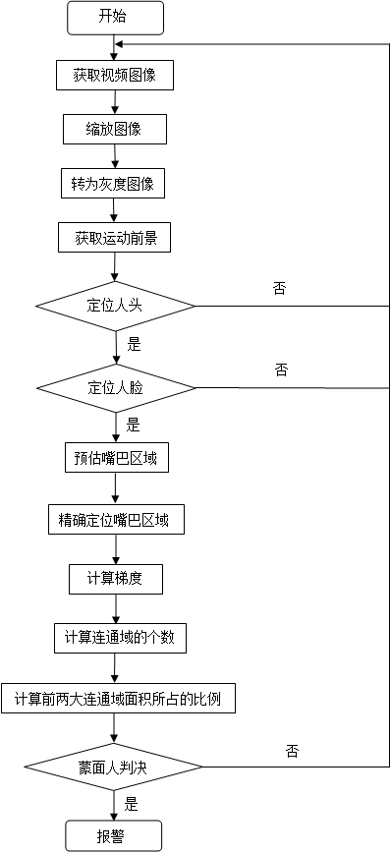
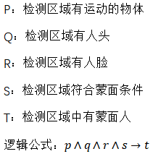
示例 1 ：视频蒙面检测
6

Slide 7
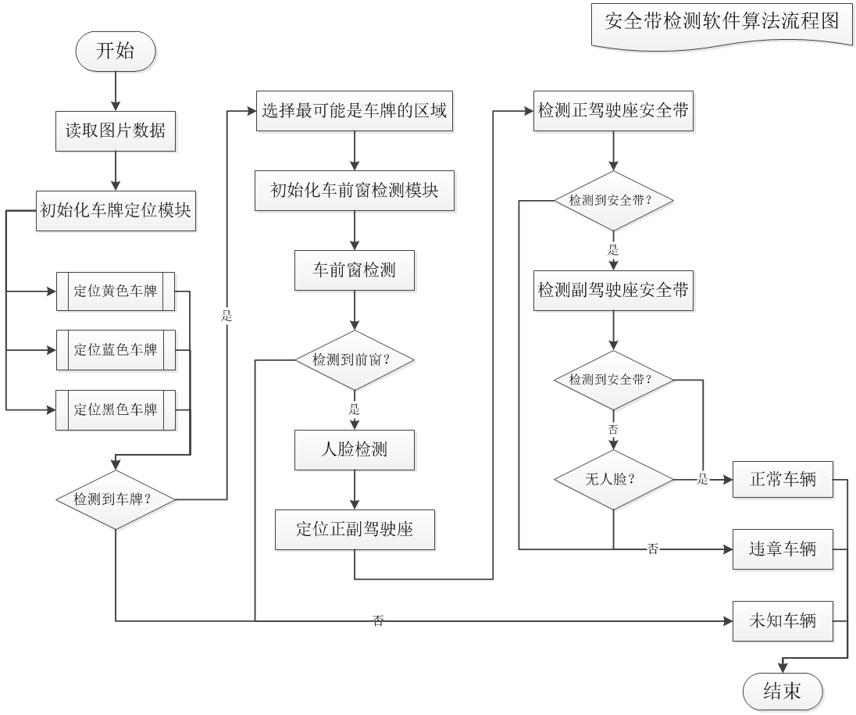
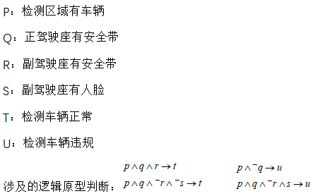
示例 2 ：视频监控的安全带检测
7

Slide 8
谓词
8
涉及变量的语句，如
"x>3"、"x=y+3 "和 "x+y=z"
在没有指定变量值的情况下，这些语句既不为真，也不为假。

Slide 9
命题功能
让我们用 P(x) 表示 "大于 3"，其中谓词是 "大于 3"，x 是变量。
P(x) 是命题函数在 x 处的值。
例 1：让 P(x) 表示 "x>3"。P(4) 和 P(2) 的真值是多少？
P(4):4>3, 真
P(2):2>3, 假
9

Slide 10
示例 1
10
让 Q(x,y) 表示语句 "x=y+3"。命题 Q(1,2) 和 Q(3,0) 的真值是多少？
Q(1,2):"1=2+3" 为假
Q(3,0):"3=0+3" 为真

Slide 11
示例 2
命题 R(1,2,3) 和 R(0,0,1)的真值是多少？其中， R(x,y,z) 表示 "x+y=z"。
R(1,2,3):"1+2=3 "为 True.R(0,0,1)："0+0=1 "为假。
示例 4
P(x)：如果 x>0 则 x=x+1.
11

Slide 12
命题功能
12
一般来说，涉及 n 个变量 x1, x2,…, xn的语句可以用 P(x1, x2,…, xn ) 表示。
形式为 P(x1, x2,…, xn ) 的语句是命题函数 P 在 n 元组 (x1, x2,…, xn ) 上的值，P 也称为谓词。

Slide 13
量词
13

Slide 14
量词表达式
量词提供了一种符号，让我们可以量化（计算）u.d.中有多少对象满足给定的谓词。
"∀" 是 FOR ALL 或全称量词。
"∃" 是 EXISTS 或存在量词。
例如，∀x P(x)和 ∃x P(x)是命题
14

Slide 15
全称量词
15
定义 1：P(x) 的全称量化是命题 "P(x) 对于论域中 x 的所有值都为真"。
x 的全称量词 表示为 ∀x 。
命题 ∀x P(x) 读作
"对于所有 x P（x）"或 "对于每个 x P（x）"

Slide 16
例如：∀
16
让 u.d. 为华南理工大学的停车位。
设 P(x) 是命题形式 “x 被占用”。
那么，P(x)的全称量化∀x P(x)，就是命题：
  "华南理工大学的所有停车位都已被占用"。
  "华南理工大学的每个停车位都已停满"。
在继续讨论之前，我们需要区分两种变量。
Notes:
16

Slide 17
示例 4
17
假设 P(x) 是语句 “x +1> x”。量化命题的真值是多少
∀x P(x)，其中的话语宇宙由所有实数组成？
解答：由于 P(x) 对所有实数 x 都为真，因此 ∀x P(x) 为真。

Slide 18
反例
要证明形式为x P(x) 的语句是一个命题函数，我们只需要在 P(x) 在论域中找到一个为假的x的赋值。
这样的 x 值被称为 ∀x P(x) 的反例。
18

Slide 19
示例 5
19
设 Q(x) 是语句 "x<2"。∀x Q(x)的真值是多少？
解法：对于每个实数 x，Q(x) 都不为真，例如，Q(3) 为假。因此，∀x Q(x) 为假。

Slide 20
例 6
20
如果 P(x) 是 "x 有两个父母"，而话语宇宙由所有人组成，那么 ∀x P(x) 这个语句是什么意思？
解答：∀x P(x) 的意思是 "每个人都有两个父母"。这句话是正确的（克隆人除外）。

Slide 21
例 7
21
如果话语宇宙由所有实数组成，那么 ∀x (x^2>=x) 的真值是多少？如果话语宇宙由所有整数组成，那么 ∀x (x^2>=x) 的真值又是多少？
解：∀x (x^2>=x)是假的，如果论述的宇宙由所有实数组成（因为它在 0<x<1 时是假的）。
∀x (x^2>=x)是真的，如果话语宇宙由所有整数组成。

Slide 22
存在量词
通过存在量化，我们构成一个命题，当且仅当 至少有一个 x 值使得P(x)为真。
定义 2：
"在论域中存在一个元素 x，使得 P(x) 为真"。
∃ 称为存在量词。
22

Slide 23
量化表达式的含义
∃x P(x) 表示 u.d. 中存在 x（即 1 个或多个），使得 P(x) 为真。
∃x P(x) 读作
"有一个 x，使得 P(x)"。
"至少有 x，使得 P(x)，"
或
"对于某些 x P(x) "
23

Slide 24
例如：∃
让 u.d. 成为华南理工大学的停车位。
让 P(x) 表示 "x 是满的"。
那么，P(x)的存在定量，∃x P(x)，就是这样一个命题：
  "华南理工大学的一些停车位已满"。
  "华南理工大学有一个停车位已经满了"。
  "华南理工大学至少有一个停车位已满"。
24

Slide 25
例 8
25
让 P(x) 表示语句 "x > 3"。∃x P(x)的真值是多少，其中 x 是实数。
解：因为 "x > 3 "为真，例如，当 x=4 时。因此，∃x P(x) 为真。

Slide 26
例 9
26
让 Q(x) 表示语句 "x = x + 1"。∃x Q(x)的真值是多少，其中 x 是实数。
解：因为 Q(x) 对每个实数都是假的，所以 ∃x Q (x) 是假的。

Slide 27
27
∀x P(x)
何时为真？ 对于每个 x，P(x) 都为真。
何时为假？ 存在一个 P(x) 为假的 x。
∃x P(x)
何时为真？存在一个 P(x) 为真的 x。
何时为假？对于每个 x，P(x) 都是假的。

Slide 28
量词
∀x P(x)
对于每个 x，P(x) 都为真。
存在一个 P(x) 为假的 x。
P(x1) ∧ P(x2) ∧… ∧ P(xn) 为真，当且仅当 P(x1),P(x2),…,P(xn)均为真。
∃ x P(x)
存在一个 P(x) 为假的 x。
对于每个 x，P(x) 都是假的。
P(x1) ∨ P(x2) ∨ … ∨P(xn) 为真，当且仅当 P(x1),P(x2),…,P(xn) 中至少有一个为真。
28

Slide 29
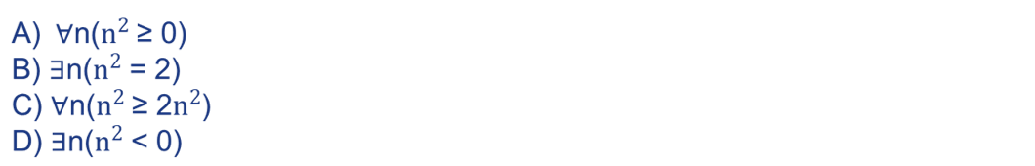
练习
1.假设所有变量的论域都是所有整数，下列哪个陈述是正确的？（）
29
29

Slide 30
约束论域的量词
30

Slide 31
31
如果在变量上使用了量词，我们就说变量的这次出现是受约束的。
一个变量的出现，如果没有被量词绑定或设置为等于某个特定值，则被称为自由变量。

Slide 32
自由变量和约束变量
32
像 P(x) 这样的表达式有一个自由变量 x（即 x 没有被 "定义"）。
量词（∀ 或 ∃）对具有一个或多个自由变量的表达式进行运算，并约束其中一个或多个变量，从而产生一个具有一个或多个绑定变量的表达式。

Slide 33
绑定示例
33
P(x,y) 有两个自由变量，即 x 和 y。
∀x P(x,y) 有一个自由变量和一个约束变量。
y自由，因为它没有被量词绑定，也没有为该变量赋值。

Slide 34
非自由变量的出现会被约束。
测试你的理解能力：哪些变量（如果有）是自由的
  ∃x ¬P(x)
  ¬∀x ¬P(x)
  ∃yQ(x)
  ∀xP(b) （注：b 是常数）
  ∀x(∃y R(x,y))
34

Slide 35
非自由变量的出现
是绑定的。
检查您的理解：哪些变量（如果有）是自由的
  ∃x ¬P(x) [无自由变量]
  ¬∀x ¬P(x) [无自由变量]
  ∃yQ(x) [x 是自由的]
  ∀xP(b) (注意，b 是常数) [无自由变量]
  ∀x(∃y R(x,y)) [无自由变量］
35

Slide 36
练习
4
2.在谓词 (∀x)(P(x)∨(∃y)R(y))→Q(x) 中，变量 x 是（ ）
A.同时是自由变量和受限变量
B.受限变量
C.自由变量
D.既不是自由变量也不是受限变量
36
36

Slide 37
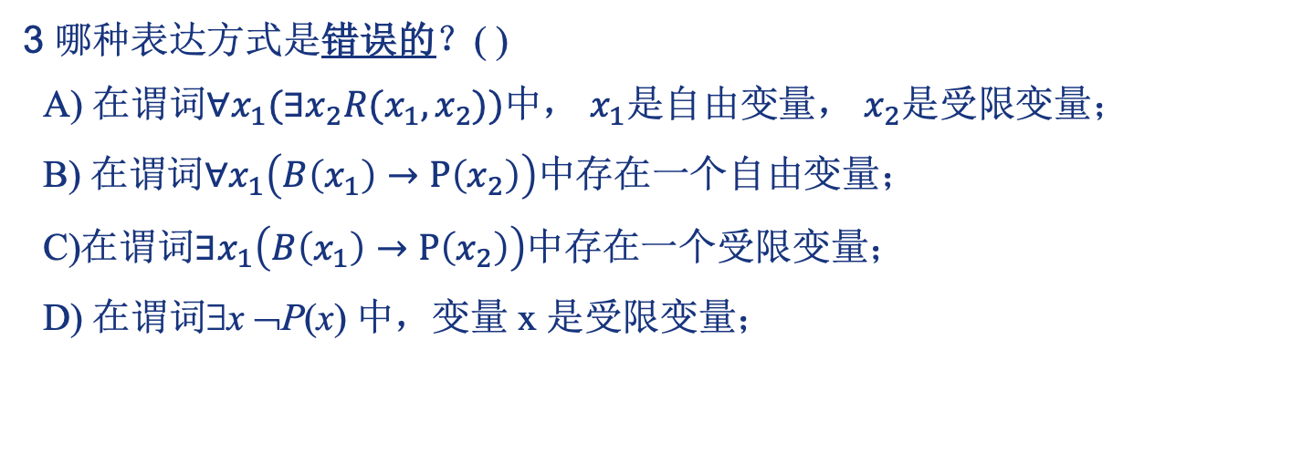
练习
3 哪种表达方式是错误的？( )
A) 在谓词$∀x_{1}(∃x_{2}R(x_{1},x_{2}))$中， $x_{1}$是自由变量， $x_{2}$是受限变量；
B) 在谓词$∀x_{1}\left(B\left(x_{1}\right)→P\left(x_{2}\right)\right)$中存在一个自由变量；
C)在谓词$∃x_{1}\left(B\left(x_{1}\right)→P\left(x_{2}\right)\right)$中存在一个受限变量；
D) 在谓词∃x ¬P(x) 中，变量 x 是受限变量；
37
37

Slide 38
否定
38
∀x P(x) 是 "班上每个学生都学过微积分课程"。
¬∀x P(x) ⇔ ∃x ¬ P(x)
这就是 "班上有一名学生没有上过微积分课程"。

Slide 39
否定
39
∃x P(x) 是 "班上有一名学生选修了微积分课程"。
¬ ∃x P(x) ⇔ ∀ x ¬ P(x)
这就是 "班上每个学生都没有上过微积分课程"。

Slide 40
否定量词
40
¬ ∃x P(x) ⇔ ∀ x ¬ P(x)
什么情况下否定是正确的？ 对于每个 x，P(x) 都是假的。
何时为假？ 存在一个 P(x) 为真的 x。
¬∀x P(x) ⇔ ∃x ¬ P(x)
什么情况下否定是正确的？有一个 x，P(x) 是假的。
何时为假？对于每个 x，P(x) 都为真。

Slide 41
德摩根定律
¬(p(x1)∨ p(x2 ) ... ∨ p(xn))
= ¬p(x1 ) ∧ ¬ p(x2 )... ∧ ¬ p(xn)
¬(p(x1) ∧ p(x2 ) ... ∧ p(xn))
= ¬ p(x1 ) ∨ ¬ p(x2 )... ∨ ¬ p(xn)
41
41

Slide 42
例 10
什么是 “有一个诚实的政治家 ”和 “所有中国人都吃饺子 "的否定句？
解：让 H(x) 表示 "x 是诚实的"。
"有一位诚实的政治家"
∃ x H(x) ¬ ∃ x H(x) ∀ x ¬ H(x)
让 C(x) 表示 “x 吃饺子"。
“所有的中国人都吃饺子？"
∀ x C(x) ¬ ∀ x C(x) ∃ x ¬ C(x)
42

Slide 43
例 11
43
∀x ( x^2 > x) 和 ∃x ( x^2 = 2 ) 的否定语句
¬ ∀x ( x^2 > x)
⇔ ∃x ¬ ( x^2 > x)
⇔ ∃x ( x^2 <= x)
¬ ∃x ( x^2 = 2 )
⇔ ∀x ¬ ( x^2 = 2 ) ⇔ ∀x ( x^2 != 2 )

Slide 44
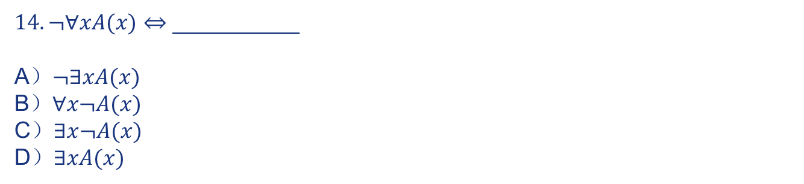
练习
4
44
44

Slide 45
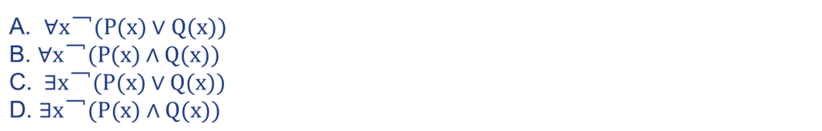
练习
5.让 P(x) 表示 "x 会说俄语"，让 Q(x) 表示 "x 会计算机语言 C++"。量词的语域为贵校所有学生的集合。用 P(x)、Q(x)、量词和逻辑连接词来表示“没有一个学生会俄语或者会C++”。()
45
45

Slide 46
练习
6 假设P是 "x 是机器人"，Q是 "x 会下棋"。用谓词和量词表示命题 "有些机器人会下棋 "的否定：
46
46

Slide 47
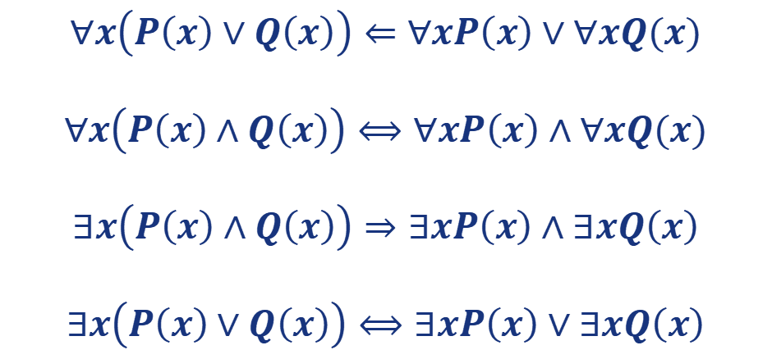
总结：
$$∀x\left(P\left(x\right)∨Q\left(x\right)\right)⇐∀xP\left(x\right)∨∀xQ(x)$$
$$∀x\left(P\left(x\right)∧Q\left(x\right)\right)⟺∀xP\left(x\right)∧∀xQ(x)$$
$$∃x\left(P\left(x\right)∧Q\left(x\right)\right)⇒∃xP\left(x\right)∧∃xQ\left(x\right)$$
$∃x\left(P\left(x\right)∨Q\left(x\right)\right)⟺∃xP\left(x\right)∨∃xQ\left(x\right)$
47

Slide 48
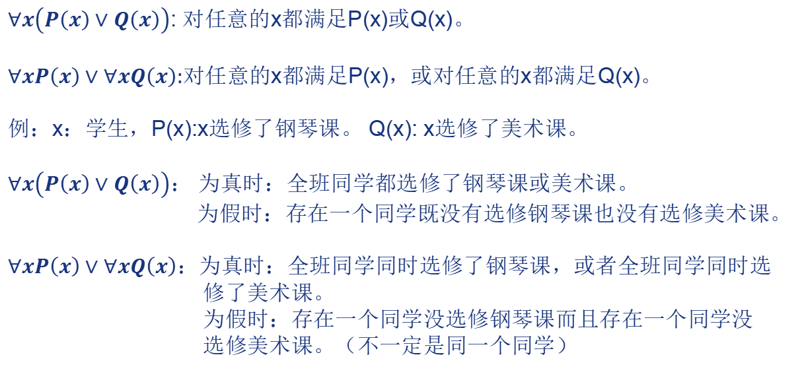
$$∀x\left(P\left(x\right)∨Q\left(x\right)\right) vs ∀xP\left(x\right)∨∀xQ(x)$$
$∀x\left(P\left(x\right)∨Q\left(x\right)\right)$: 对任意的x都满足P(x)或Q(x)。
$∀xP\left(x\right)∨∀xQ\left(x\right):$对任意的x都满足P(x)，或对任意的x都满足Q(x)。
例：x：学生，P(x):x选修了钢琴课。 Q(x): x选修了美术课。
$∀x\left(P\left(x\right)∨Q\left(x\right)\right)$： 为真时：全班同学都选修了钢琴课或美术课。
为假时：存在一个同学既没有选修钢琴课也没有选修美术课。
$∀xP\left(x\right)∨∀xQ\left(x\right)$：为真时：全班同学同时选修了钢琴课，或者全班同学同时选 修了美术课。
为假时：存在一个同学没选修钢琴课而且存在一个同学没 选修美术课。（不一定是同一个同学）
$$∀x\left(P\left(x\right)∨Q\left(x\right)\right) ⇎ ∀xP\left(x\right)∨∀xQ(x)$$
48

Slide 49
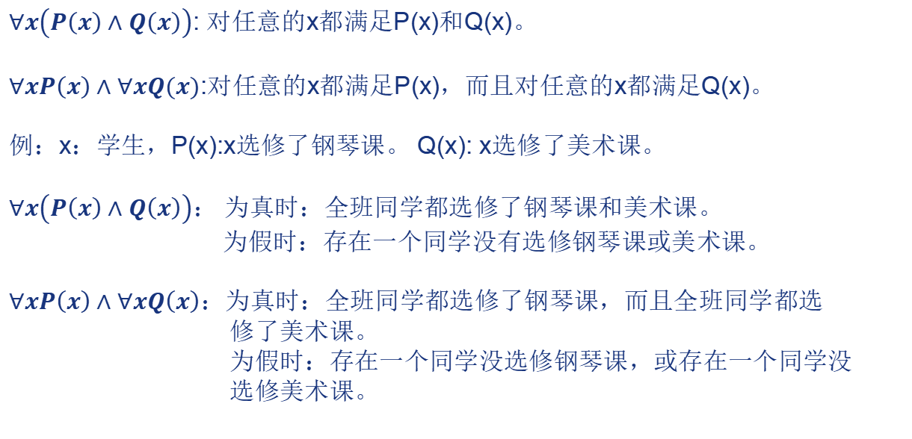
$$∀x\left(P\left(x\right)∧Q\left(x\right)\right) vs ∀xP\left(x\right)∧∀xQ(x)$$
$∀x\left(P\left(x\right)∧Q\left(x\right)\right)$: 对任意的x都满足P(x)和Q(x)。
$∀xP\left(x\right)∧∀xQ(x)$:对任意的x都满足P(x)，而且对任意的x都满足Q(x)。
例：x：学生，P(x):x选修了钢琴课。 Q(x): x选修了美术课。
$∀x\left(P\left(x\right)∧Q\left(x\right)\right)$： 为真时：全班同学都选修了钢琴课和美术课。
为假时：存在一个同学没有选修钢琴课或美术课。
$∀xP\left(x\right)∧∀xQ\left(x\right)$：为真时：全班同学都选修了钢琴课，而且全班同学都选 修了美术课。
为假时：存在一个同学没选修钢琴课，或存在一个同学没 选修美术课。
$$∀x\left(P\left(x\right)∧Q\left(x\right)\right) ⟺ ∀xP\left(x\right)∧∀xQ(x)$$
49

Slide 50
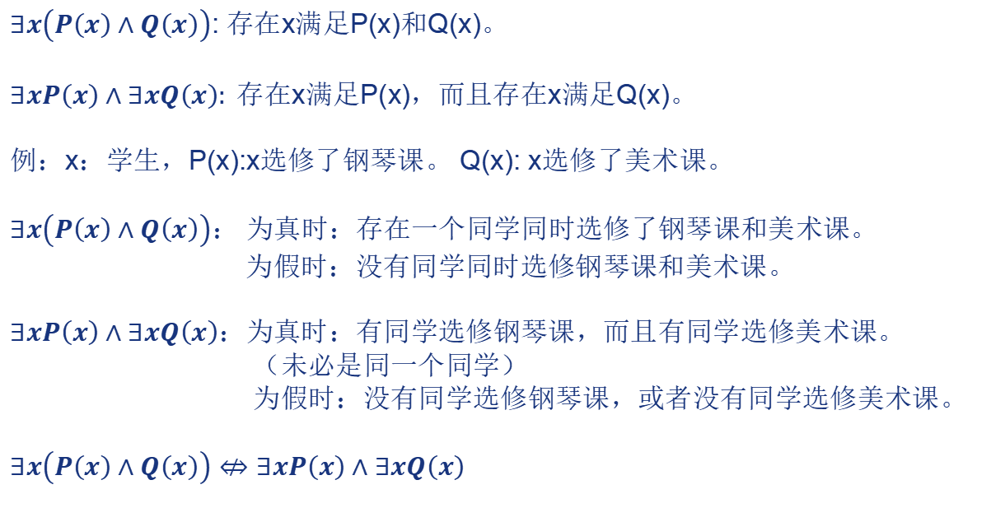
$$∃x\left(P\left(x\right)∧Q\left(x\right)\right) vs ∃xP\left(x\right)∧∃xQ(x)$$
$∃x\left(P\left(x\right)∧Q\left(x\right)\right)$: 存在x满足P(x)和Q(x)。
$∃xP\left(x\right)∧∃xQ\left(x\right):$存在x满足P(x)，而且存在x满足Q(x)。
例：x：学生，P(x):x选修了钢琴课。 Q(x): x选修了美术课。
$∃x\left(P\left(x\right)∧Q\left(x\right)\right)$： 为真时：存在一个同学同时选修了钢琴课和美术课。
为假时：没有同学同时选修钢琴课和美术课。
$∃xP\left(x\right)∧∃xQ\left(x\right)$：为真时：有同学选修钢琴课，而且有同学选修美术课。
（未必是同一个同学）
为假时：没有同学选修钢琴课，或者没有同学选修美术课。
$∃x\left(P\left(x\right)∧Q\left(x\right)\right)⇎∃xP\left(x\right)∧∃xQ\left(x\right)$
50

Slide 51
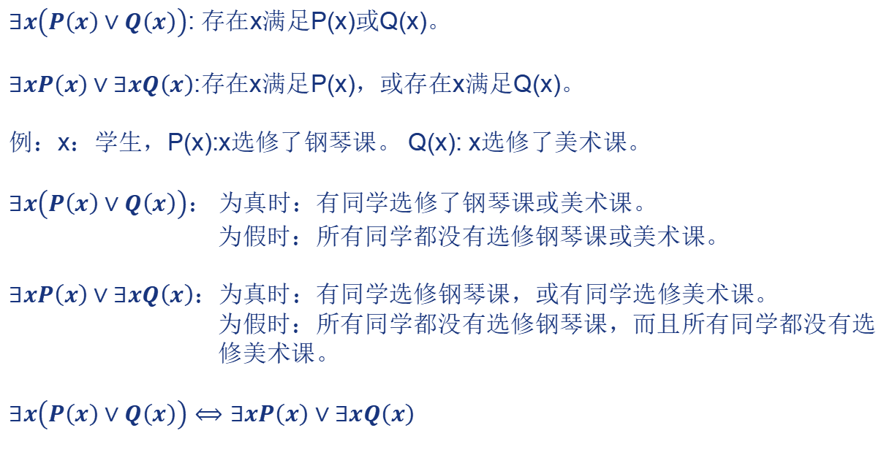
$$∃x\left(P\left(x\right)∨Q\left(x\right)\right) vs ∃xP\left(x\right)∨∃xQ(x)$$
$∃x\left(P\left(x\right)∨Q\left(x\right)\right)$: 存在x满足P(x)或Q(x)。
$∃xP\left(x\right)∨∃xQ\left(x\right)$:存在x满足P(x)，或存在x满足Q(x)。
例：x：学生，P(x):x选修了钢琴课。 Q(x): x选修了美术课。
$∃x\left(P\left(x\right)∨Q\left(x\right)\right)$： 为真时：有同学选修了钢琴课或美术课。
为假时：所有同学都没有选修钢琴课或美术课。
$∃xP\left(x\right)∨∃xQ\left(x\right)$：为真时：有同学选修钢琴课，或有同学选修美术课。
为假时：所有同学都没有选修钢琴课，而且所有同学都没有选 修美术课。
$∃x\left(P\left(x\right)∨Q\left(x\right)\right)⟺∃xP\left(x\right)∨∃xQ\left(x\right)$
51

Slide 52
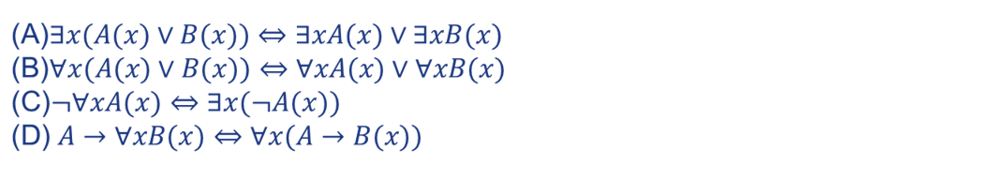
练习
7. 下列哪个表达式是错误的？（）
52
52

Slide 53
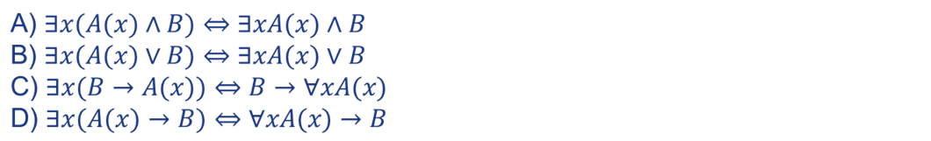
练习
8. 下列哪个表达式是错误的？（）
53
53

Slide 54
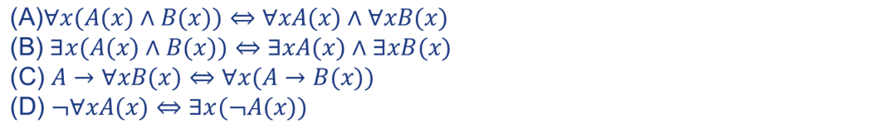
练习
9. 下列哪个表达式是错误的？（）
54
54

Slide 55
自然语言至逻辑表达式
55

Slide 56
例 12
56
用谓词和量词表达 "这个班的每个学生都学过微积分"。
“x 属于班上的学生"，表示为 S(x)
"x学过微积分"，用C(x)表示
这句话可以表述为
∀x (S(x) →C(x))
但不是 ∀x (S(x) ∧ C(x))

Slide 57
"x学习了y科目 "表示为Q(x,y)
"班上每个学生都学过微积分"
∀x (S(x) → Q(x , calculus))
57

Slide 58
例 13
58
用谓语和量词表达 "本班有些学生去过北京 "和 "本班每个学生都去过上海或北京"。
"x 是本班学生 "表示为 S(x)
"x到过北京 "记为M(x)
"x 已访问过上海 "记为 C(x)
∃x (S(x) ∧ M(x)) 而不是 ∃x (S(x) → M(x))
∀x (S(x) ∧ (C(x) ∨ M(x))) ?

Slide 59
"对于每个人 x，如果 x 是这个班的学生，那么 x 到过北京或 x 到过上海"
∀x (S(x) → (C(x) ∨ M(x)))
"x 已访问过 y 市 "表示为 V(x,y)
∀x (S(x) → (V (x , Beijing ) ∨ V (x , Shanghai )))
59

Slide 60
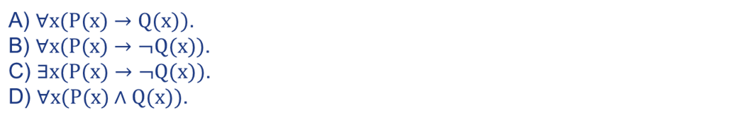
练习
10."x 是一名教授 "表示为 P(x)，"x 是无知的 "表示为 Q(x)。使用 R(x)、 S(x)、谓词、量词和逻辑运算符，"没有教授是无知的 "可以表示为（）
60
60

Slide 61
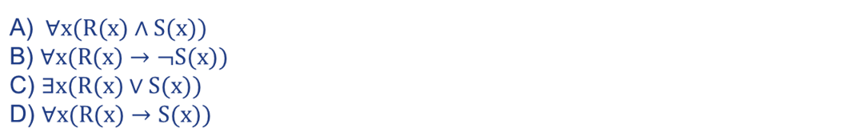
练习
11."x 是A公司的员工 "表示为 R(x)，"x 会说法语 "表示为 S(x)。使用 R(x)、 S(x)、谓词、量词和逻辑运算符，"公司A的所有员工都会说法语 "可以表示为（）
61
61

Slide 62
应用实例
62

Slide 63
例 13
"狮子都很凶猛
"有些狮子不喝咖啡
"有些凶猛的动物不喝咖啡"
"x是狮子" P(x) "x很凶猛" Q(x)
"x喝咖啡" R(x)
∀x (P(x) → Q(x)) ∃ x (P(x) ∧ ¬ R(x))
∃ x (Q(x) ∧ ¬ R(x))
但不是 ∃ x (Q(x) → ¬ R(x))
63

Slide 64
例 14
64
"所有的蜂鸟都有丰富的色彩"。
"没有大鸟以蜂蜜为生"
"不以蜂蜜为生的鸟颜色暗淡"
"蜂鸟很小"
"x是一只蜂鸟" P(x)
"x很大" Q(x)
"x生活在蜂蜜上" R(x)
"x 色彩丰富" S(x)

Slide 65
例 14
65
"所有的蜂鸟都有丰富的色彩"。
∀x (P(x) → S(x))
"没有大鸟以蜂蜜为生"
¬ ∃ x (Q(x) ∧ R(x))
"不以蜂蜜为生的鸟儿颜色暗淡"。 ∀x ( ¬ R(x) → ¬ S(x))
"蜂鸟很小"
∀x ( P(x) → ¬ Q(x))

Slide 66
逻辑编程
Prolog 程序包括一组声明，由两类语句组成：Prolog 事实和 Prolog 规则。
instructor(p, c)
p 是课程 c 的教师
enrolled(s, c)
s 注册了课程 c。
teaches(p, s) : instructor(p, c), enrolled(s, c)
p 教学生 s
66

Slide 67
例 15
67
instructor (chan, math273)
instructor (patel, ee222)
instructor (grossman, cs301)
enrolled (kevin, math273)
enrolled (juana, ee222)
enrolled (juana, cs301)
enrolled (kiko, math273)
enrolled (kiko, cs301)

Slide 68
enrolled (kevin, math273)
enrolled (X, math273)
teach (X, juana)
Yes
kevin
Kiko
patel
grossman
68

Slide 69
命题符号化
(1)某些实数是有理数
(2)会叫的狗未必会咬人
69

Slide 70
命题符号化
(1)某些实数是有理数
x 是实数，R(x)
x 是有理数，Q(x)
∃ x (R(x) ∧ Q(x))
(2)会叫的狗未必会咬人
x是会叫的狗，R(x)
x 是会咬人的狗，Q(x)
∃ x (R(x) ∧ ¬ Q(x))
70

Slide 71
将命题翻译成自然语言
已给谓词如下：
E(x):x是偶数
N(x,y):x可以整除y
(1) (∃ x) (E (x) ∧ N(x,6))
(2) (∀x) (¬E (x) → ¬ N(2,x))
71

Slide 72
将命题翻译成自然语言
已给谓词如下：
E(x):x是偶数
N(x,y):x可以整除y
(1) (∃ x) (E (x) ∧ N(x,6))
存在一个可以整除6的偶数
(2) (∀x) (¬E (x) → ¬ N(2,x))
任意一个非偶数一定不被2整除
72

Slide 73
一阶逻辑
一阶逻辑（ First Order Logic ，又称谓词逻辑， Predicate Logic）用于形式化推理和表达复杂的数学和哲学概念。与传统的命题逻辑不同，一阶逻辑引入了更丰富的语法和语义元素，不仅可以表示命题之间的真假关系，还能够表达更复杂的概念和关系，以便更精确地描述和分析问题。
一阶逻辑公式包含量词（Quantifier，如∀,∃），逻辑运算符（Logical Operator，或称逻辑连接词，Logical Connective，如∧,∨,¬,⇒），变量（Variable，如x, y），以及谓词（Predicate，如P(x)）和函数（Function，如f(x)）。
73

Slide 74
一阶逻辑示例
谓词：M(x) 表示 "x 是一个男性"，F(x) 表示 "x 是一个女性"。
表达式：∀x (M(x) ∨ F(x)) 表示 "每个人都是男性或女性"。
谓词：P(x) 表示 "x 是正数"，Q(x) 表示 "x 是偶数"。
表达式：∀x (P(x) → Q(x)) 表示 "每个正数都是偶数"，∃x (P(x) ∧ Q(x)) 表示 "存在一个既是正数又是偶数的数"。
谓词：N(x) 表示 "x 是一名护士"，D(x) 表示 "x 是一名医生"，S(x, y) 表示 "x 在星期 y 值班"。
表达式：∀x ((N(x) ∨ D(x)) ∧∀y (S(x, y) ∨¬S(x, y)) 表示 "每个人都是护士或医生，并且每个人在每个星期要么值班，要么不值班"。
74

Slide 75
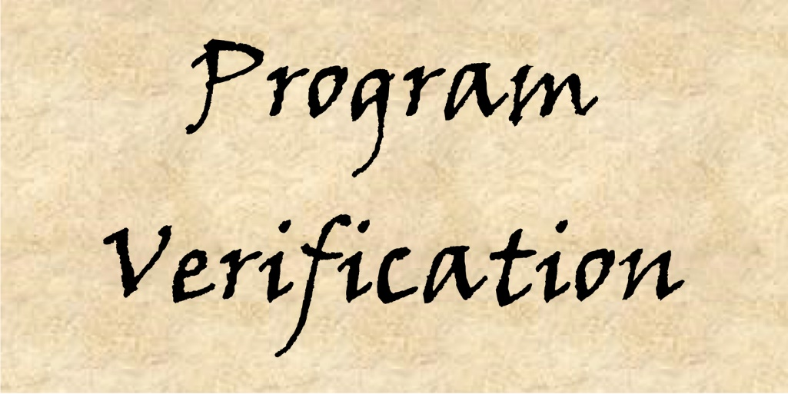
程序正当性验证
程序正确性验证：确保计算机程序按照规范执行并产生正确输出的过程。
一个程序正确性验证分为两个部分：
若程序终止，则获得正确的结果 （这证明了程序的部分正确性）
程序终止
75

Slide 76
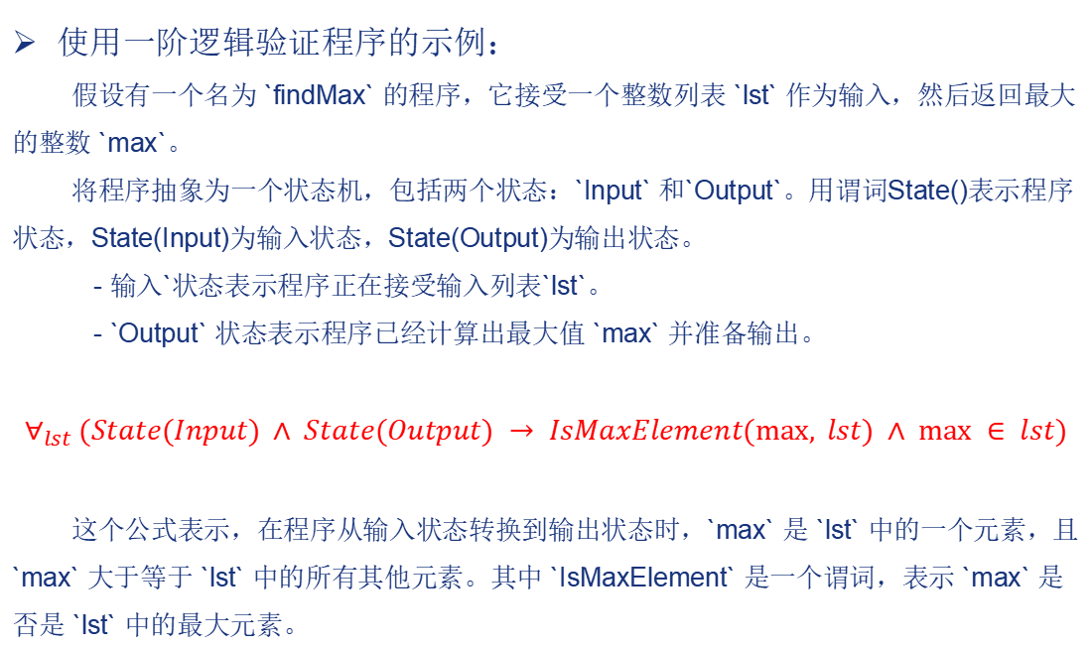
程序正当性验证
使用一阶逻辑验证程序的示例：
假设有一个名为 `findMax` 的程序，它接受一个整数列表 `lst` 作为输入，然后返回最大的整数 `max`。
将程序抽象为一个状态机，包括两个状态：`Input` 和`Output`。用谓词State()表示程序状态，State(Input)为输入状态，State(Output)为输出状态。
- 输入`状态表示程序正在接受输入列表`lst`。
- `Output` 状态表示程序已经计算出最大值 `max` 并准备输出。
$$∀_{lst} (State(Input) ∧ State(Output) → IsMaxElement(max, lst) ∧ max⁡∈ lst)$$
这个公式表示，在程序从输入状态转换到输出状态时，`max` 是 `lst` 中的一个元素，且 `max` 大于等于 `lst` 中的所有其他元素。其中 `IsMaxElement` 是一个谓词，表示 `max` 是否是 `lst` 中的最大元素。
76

Slide 77
霍尔逻辑
一阶逻辑验证程序的局限性：
一阶逻辑是不完备的，无法用来表示和验证某些复杂的性质和属性。
对于大型程序，一阶逻辑规范可能会变得非常复杂，导致验证变得困难。
霍尔逻辑（Floyd-Hoare Logic）是一套由英国计算机科学家霍尔（C. A. R. Hoare）开发的形式系统，主要是用于推理验证程序的正确性。相比于一阶逻辑，霍尔逻辑更加完备，有更好的表达能力。
77

Slide 78
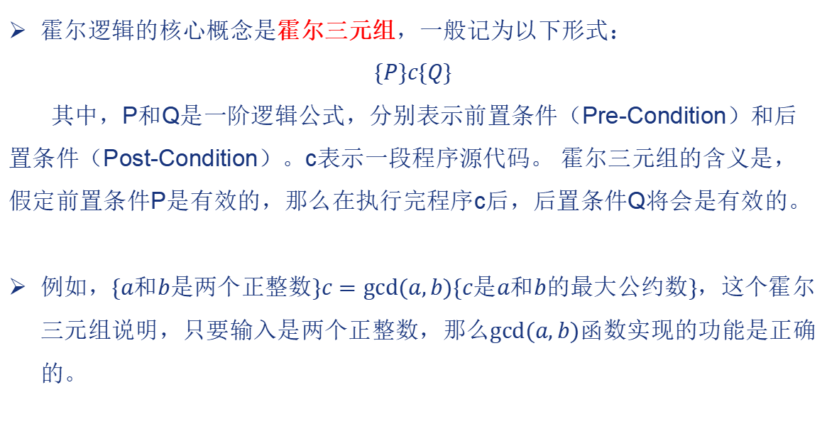
霍尔逻辑
霍尔逻辑的核心概念是霍尔三元组，一般记为以下形式：
$$\{P\}c\{Q\}$$
其中，P和Q是一阶逻辑公式，分别表示前置条件（Pre-Condition）和后置条件（Post-Condition）。c表示一段程序源代码。 霍尔三元组的含义是，假定前置条件P是有效的，那么在执行完程序c后，后置条件Q将会是有效的。
例如，$\{a和b是两个正整数\}c=gcd⁡(a,b)\{c是a和b的最大公约数\}$，这个霍尔三元组说明，只要输入是两个正整数，那么$gcd⁡(a,b)$函数实现的功能是正确的。
78

Slide 79
霍尔逻辑示例
def add(a, b)：
"""
计算两个整数的和
:param a：第一个整数
参数 b： 第二个整数
返回： 两个整数的和
"""
结果 = a + b
返回结果
前置条件：{a是整数，b是整数}
后置条件：{结果 == a + b}
def factorial(n)：
"""
计算给定整数n的阶乘
参数 n：非负整数
:return: n的阶乘
"""
如果 n == 0：
返回 1
否则
结果 = 1
for i in range(1, n + 1)：
result *= i
返回结果
前置条件：{ n >= 0 }
后置条件：{ result == n！}
79

Slide 80
第 1.3 节结束
80
80

